Slide 1

3.2 矩阵范数
矩阵范数的概念
相容范数
从属范数

Slide 2
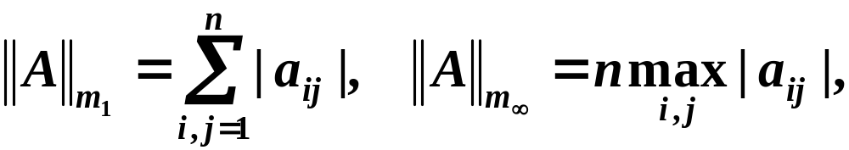
1. 矩阵范数的概念
设A∈C^{m×n}，定义一个实值函数||A||，若满足：
(1) 非负性：||A||≥0，且||A||=0当且仅当A=0；
(2) 齐次性：||αA||=|α| ||A||，α∈C；
(3) 三角不等式：||A+B||≤||A||+||B||，A,B∈ C^{m×n};
(4) 相容性：||AB||≤||A|| ||B||，
则称||A||为A的矩阵范数。
例1 设A=(a_{ij})∈C^{n×n}，则
都是矩阵范数。

Slide 3
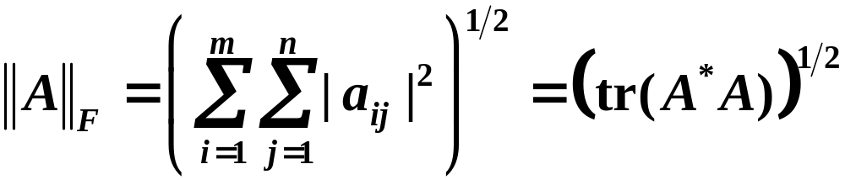
2. 相容范数
对于C^{m×n}上的矩阵范数||A||_{M}和C^{m}与C^{n}上的同类向量范数||x||_{v}，如果满足
则称矩阵范数||A||_{M}和向量范数||x||_{v}是相容的。
例2 设A=(a_{ij})∈C^{m×n}，则
是矩阵范数，且与向量的2-范数相容。
该范数称为Frobenius范数，或简称为F-范数。

Slide 4
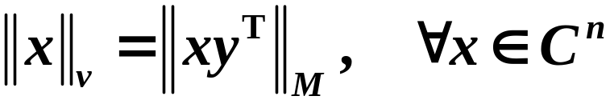
例3 设||A||_{M}是C^{n×n}上矩阵范数，任取C^{n}中的一个非零向量y，则函数
是C^{n}上的向量范数。且矩阵范数||A||_{M}和向量范数||x||_{v}相容。

Slide 5
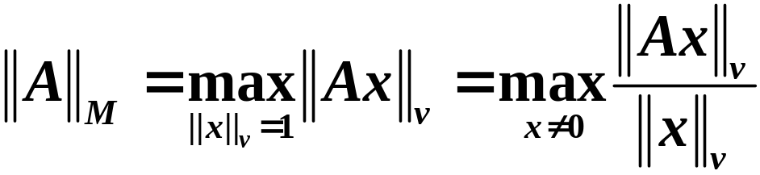
3. 从属范数
定理1：已知C^{m}与C^{n}上的同类向量范数||x||_{v}，设A∈C^{m×n}，则按如下方式定义的的函数
是矩阵范数，并且与已知的向量范数||x||_{v}相容。
定理1中给出的矩阵范数称为由向量范数诱导出的矩阵范数，简称为从属范数。
对于任意从属范数，||I||=1，
但对于一般的矩阵范数，只有||I||≥1。

Slide 6
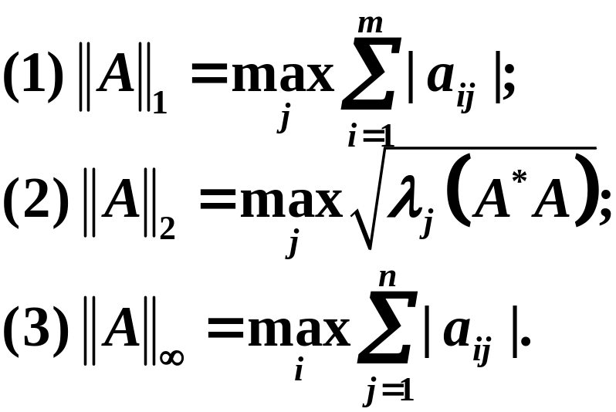
定理2：由向量的1-范数、2-范数和∞-范数分别诱导出的矩阵范数分别是
通常依次称为列和范数、谱范数和行和范数。
定理3：谱范数和F-范数都是酉不变范数，即对于任意酉矩阵P和Q，有||PAQ||=||A||。

